Slide 1
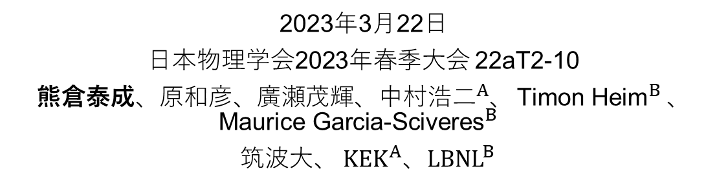
HL-LHC ATLAS実験に向けた
ピクセルモジュールの信号遅延時間の測定
およびそれを考慮した閾値の測定手法の確立
2023年3月22日
日本物理学会2023年春季大会 22aT2-10
熊倉泰成、原和彦、廣瀬茂輝、${\text{中村浩二}}^{A}$、 ${\text{Timon} \text{Heim}}^{B}$、 ${\text{Maurice} \text{Garcia}\text{-}\text{Sciveres}}^{B}$
筑波大、 ${{KEK}^{A}、LBNL}^{B}$

Slide 2
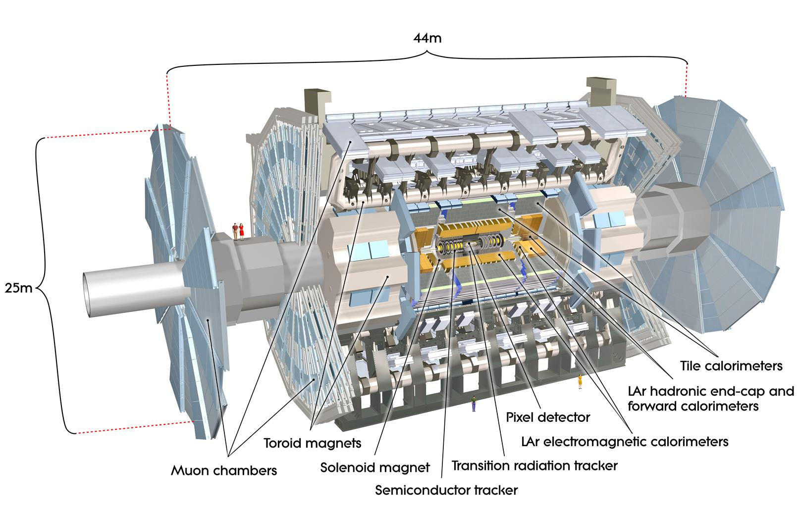
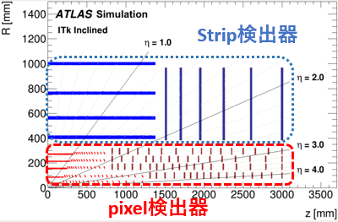

ATLAS検出器の増強
ATLAS検出器
  Large Hadron Collider(LHC)の衝突点の1つにある検出器
  高輝度LHC計画(2029年~)に向け増強：ヒッグス粒子の精密測定、新粒子探索など
    積分輝度10倍：300 ${fb}^{−1}$ → 3000 ${fb}^{−1}$
Inner Tracker (ITk)
  高輝度LHCに向けて内部飛跡検出器を増強しITkへ
  新型ピクセル検出器も量産に向けた最終テスト段階へ
    低閾値動作可能、高放射線耐性
内部飛跡検出器
全入れ替え

Slide 3
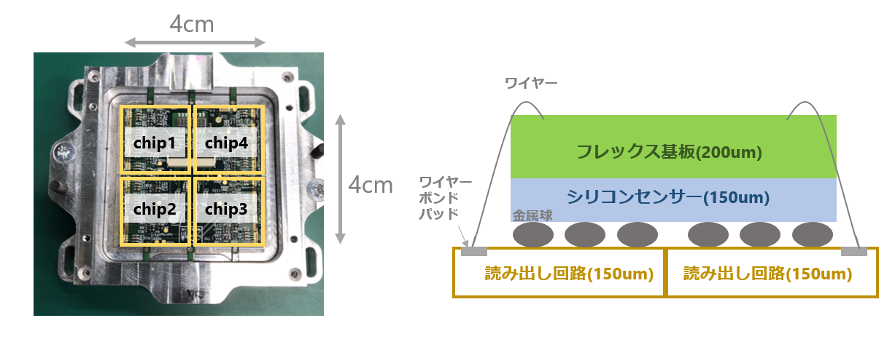
ピクセル検出器
50 um
Poly-Si
ピクセル検出器の構造
50 um
  n+-in-p型シリコンセンサー
  日本グループが担当するセンサーは
  表面に独自のPoly-Si製バイアス構造
  →静電容量増加の影響評価が必要
  信号読み出し回路(ITk-pix-v1型)
  最終プロトタイプ
QUADモジュール
  センサー1枚に読み出しASIC 4chipを接続
  ピクセルサイズ：50 um×50 um
  1chipは153600ピクセル
日本グループは2800台のモジュール量産を担当
→最終設計のセンサーを用いて性能評価

Slide 4
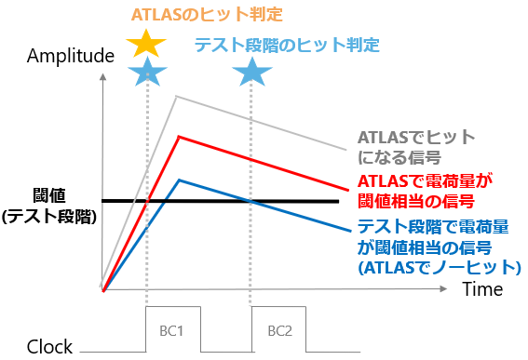
ヒットの判定
電荷量が閾値以上かをビームクロックに同期してヒット判定
  閾値：これに相当する電荷量が入ったとき50%の確率でヒット判定
  ATLAS：特定の1つのBCでヒット判定（従来のテスト：複数BCを許容）
  問題：テスト段階の閾値とATLASで使う際の実効的な閾値が乖離
Voltage
25ns

Slide 5
In-time閾値の定義
In-time閾値
  テスト段階の閾値を、ATLASに即した実効的な閾値に変換したもの
  →どの程度の乖離があるか評価
乖離の原因
①ピクセル毎のタイミングのズレ
②検出器容量に由来する応答速度
Voltage
→In-time閾値の判定基準
遅延が大きいほど
In-time閾値も大きくなる
=検出効率に影響
In-time閾値
日本が量産するモジュールは
②に留意した評価が必要
25ns

Slide 6
In-time閾値の測定手法
In-time閾値の測定手法
  ①トリガータイミングの最適化
  ヒットを最も安定して検出できるようにトリガータイミングを最適化
  （トリガータイミングはチップ内全ピクセルで共通なので、設定により影響を受けやすい領域が発生する可能性）
  ②In-time閾値の測定
  最適なタイミング設定を用いてIn-time閾値の測定を行う

Slide 7
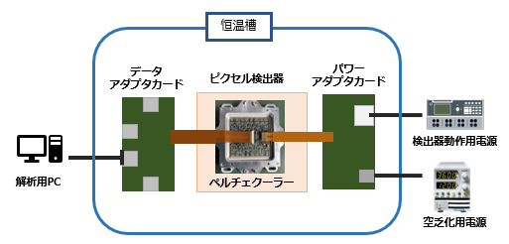
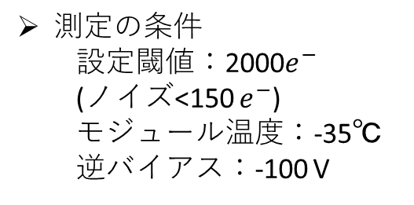

評価対象とセットアップ
評価対象：2台のQUADモジュール
  放射線未照射モジュール
  放射線照射後モジュール
    $6.3×{10}^{15} n_{eq}{cm}^{−2}$, 5.0 MGy
    (70MeV proton @CYRIC)
    ATLAS想定線量：3.8× ${10}^{15} n_{eq}{cm}^{−2}$, 3.5 MGy(安全係数1.5)
→照射の有無で遅延時間特性と
In-time閾値を比較
測定の条件
  設定閾値：2000$e^{−}$
  (ノイズ<150 $e^{−}$)
  モジュール温度：‐35℃
  逆バイアス：-100 V

Slide 8
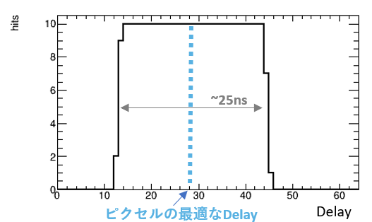
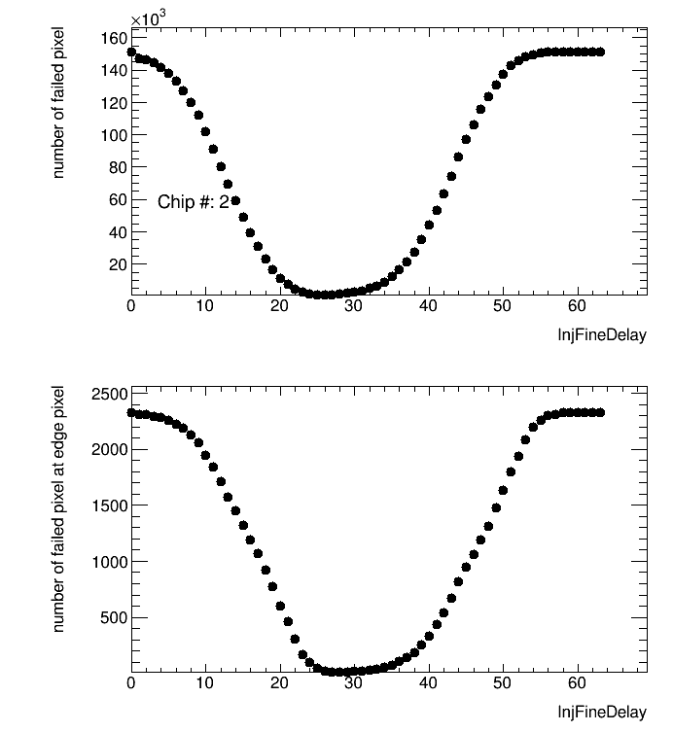
トリガータイミングの最適化の手法
①遅延時間の測定
  ①Delayを細かく増やしながら疑似電荷10発に対する応答数を調べる
    Delay：トリガーのタイミングを早めるパラメータ。 0.78 ns間隔で50 nsまで調整可
  ②最適なDelay：チップで10発応答しないピクセル数が最小となるDelay
    最も安定してヒットを取得できる
１つのピクセルの
トリガータイミングと応答数の関係
チップの全ピクセルのトリガータイミングと10発の応答がないピクセルの数の関係
チップの最適なDelay
790pixels(@Delay26)
応答時間の平均値
Delay
応答時間の平均値を用いて
ピクセルの位置ごとの遅延時間を調べる
チップごとに1つの
最適なDelayを設定する

Slide 9
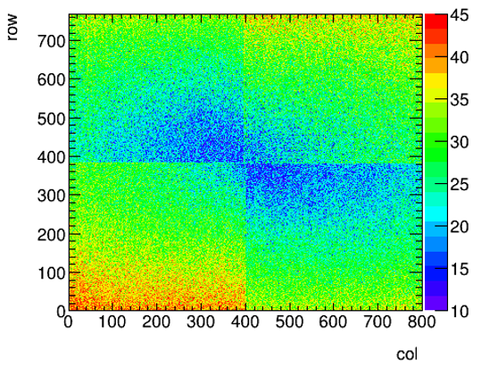
遅延時間の測定結果（未照射モジュール）
①遅延時間の測定
遅延時間の傾向
応答時間の平均値のマップ
chip2
chip1
 | 未照射QUAD
 | chip1 | chip2 | chip3 | chip4
最適なDelay | 28 | 26 | 32 | 25
最大の遅延 時間差[ns] | 13.9 | 15.2 | 12.7 | 12.5
内側ほど遅延時間大
最大の遅延時間差
10~15ns
chip3
  各チップで最適なDelayを設定できた
  位置依存性を確認し、10~15 nsの遅延時間差があった→原因の解明が必要
chip4

Slide 10
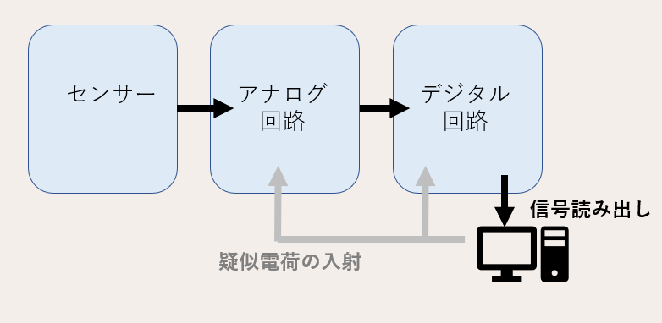
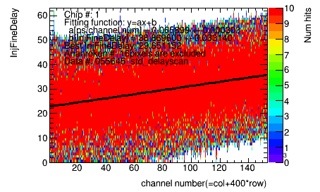
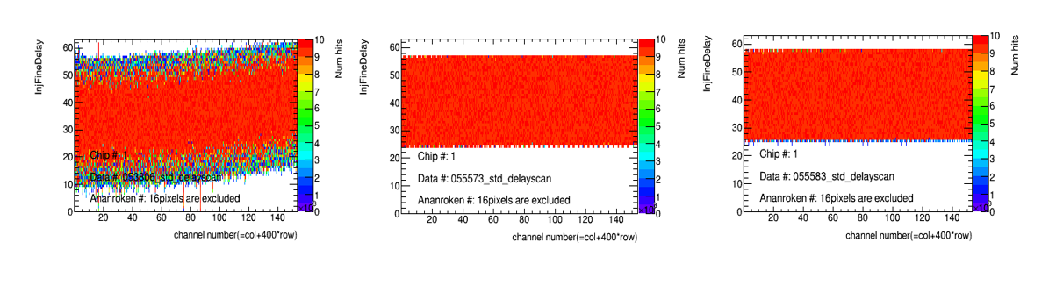
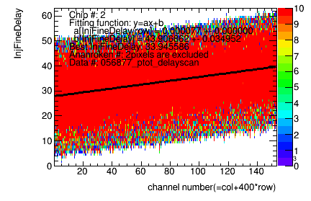



遅延時間の位置依存性の原因
①遅延時間の測定
想定される原因
  センサー/アナログ回路/デジタル回路
  →2つの追加測定で原因を絞る
⓪センサー：あり
通過：アナログ、デジタル
①センサー：あり
通過：デジタル
②センサー：なし
通過：アナログ、デジタル
Delay
応答数
Delay
応答数
Delay
応答数
  位置依存性あり
位置依存性なし
  位置依存性あり
$$×{10}^{3}$$
$$×{10}^{3}$$
$$×{10}^{3}$$
モジュール内側
モジュール外側
位置依存性の原因はアナログ回路
テスト用の機能に異常がある可能性
（アナログ用疑似電荷入射の際にクロックタイミングとずれが生じている）

Slide 11
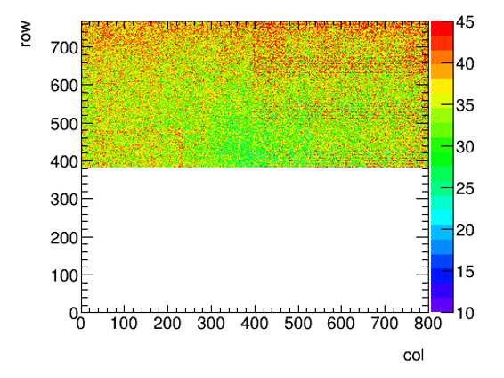
遅延時間の測定結果（照射後モジュール）
①遅延時間の測定
遅延時間の傾向
  照射の有無での比較
応答時間の平均値のマップ
 | 未照射QUAD |  |  |  | 照射後QUAD
 | chip1 | chip2 | chip3 | chip4 | chip1 | chip2
最大の遅延時間差[ns] | 13.9 | 15.2 | 12.7 | 12.5 | 5.5 | 5.4
~5.4 ns
chip2
chip1
Mask
(接続不良)
  照射後モジュールではチップ内で生じる最大の遅延時間差が小さい
  →照射によって、アナログ回路もしくはデジタル回路の応答(クロック)が変化した可能性
  モジュール内側ほど遅延時間大きい→未照射と同じ傾向

Slide 12
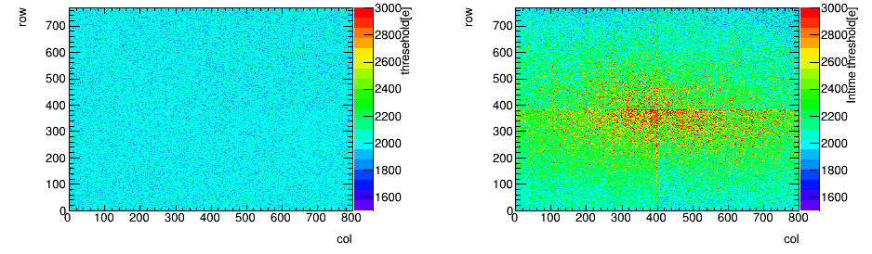
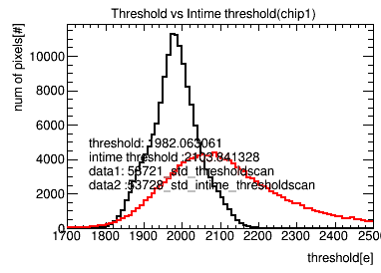

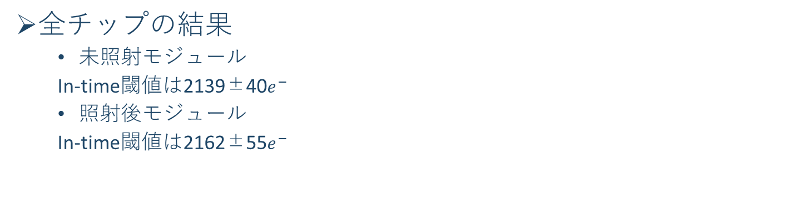
In-time閾値の測定結果
②In-time閾値の測定
(閾値を2000$e^{−}$とした場合)
未照射モジュールの例
  遅延時間の大きい領域でIn-time閾値も大きい傾向を確認
分布をガウシアン
フィットした
平均を求める
閾値のマップ
In-time閾値のマップ
ばらつきが少ない
→閾値チューニングが
上手くいっている
遅延時間の大きい領域
でIn-time閾値大きい
閾値
In-time閾値
全チップの結果
  未照射モジュール
  In-time閾値は2139±40$e^{−}$
  照射後モジュール
  In-time閾値は2162±55$e^{−}$
未照射
照射後

Slide 13
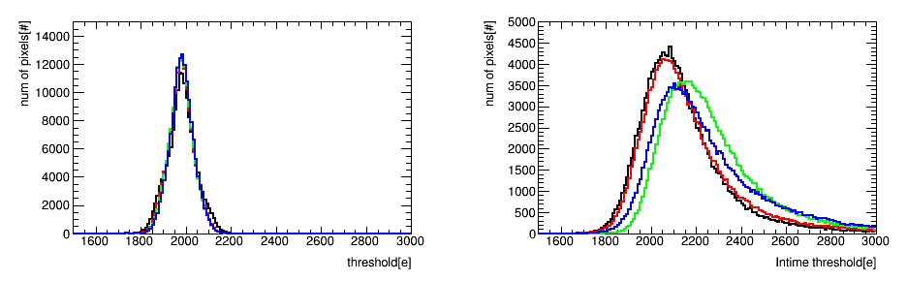
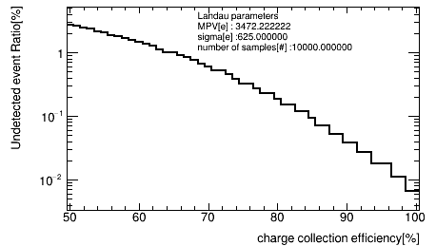

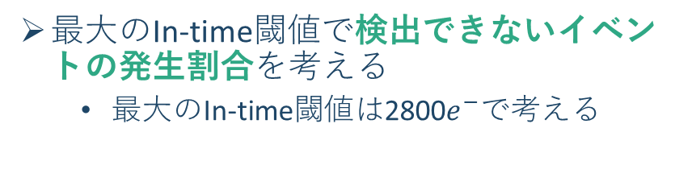
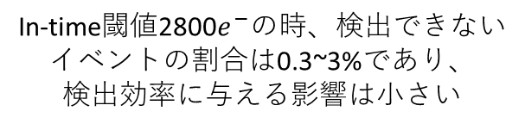
検出効率に与える影響
  未照射モジュールの
  各チップのIn-time閾値分布
②Intime閾値の測定
5%以下
最大のIn-time閾値で検出できないイベントの発生割合を考える
  最大のIn-time閾値は2800$e^{−}$で考える
検出できないイベントの割合の概算
  最悪の場合を考える
  3ピクセル間で生成電荷を共有
    最大8.3%発生(位置による)
    1ピクセルあたり~3500eをMPVと
    したランダウ分布
  電荷収集効率の低下
    放射線損傷により低下
    50~76%が想定
  電荷収集効率ごとの
  信号を検出できないイベントの割合
  最悪の場合、
  検出できない
  イベントの割合
  は0.3%から3%
    参考：2.7× ${10}^{15} n_{eq}{cm}^{−2}$(after 4000fb)
    $$\text{100 }\text{u}\text{m} \text{n}\text{−}\text{on}\text{−}\text{p} \text{Planar} \text{Sensor}@layer2$$
    Technical Design Report for the ATLAS Inner Tracker Pixel Detector
In-time閾値2800$e^{−}の時$、検出できないイベントの割合は0.3~3%であり、
検出効率に与える影響は小さい
3ピクセルすべてで収集電荷が
In-time閾値以下のとき検出できない

Slide 14
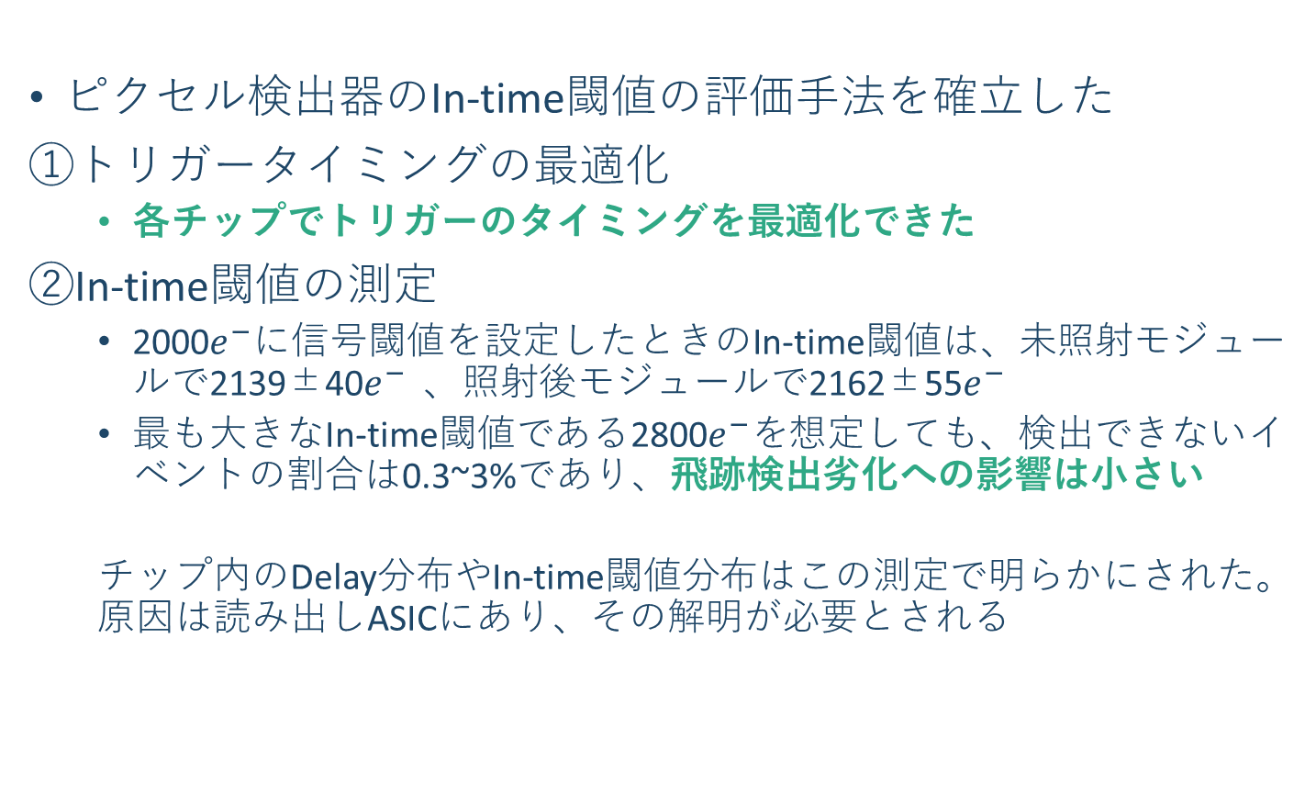
まとめ
ピクセル検出器のIn-time閾値の評価手法を確立した
①トリガータイミングの最適化
  各チップでトリガーのタイミングを最適化できた
②In-time閾値の測定
  2000$e^{−}$に信号閾値を設定したときのIn-time閾値は、未照射モジュールで2139±40$e^{−}$ 、照射後モジュールで2162±55$e^{−}$
  最も大きなIn-time閾値である2800$e^{−}を$想定しても、検出できないイベントの割合は0.3~3%であり、飛跡検出劣化への影響は小さい
  チップ内のDelay分布やIn-time閾値分布はこの測定で明らかにされた。原因は読み出しASICにあり、その解明が必要とされる

Slide 15
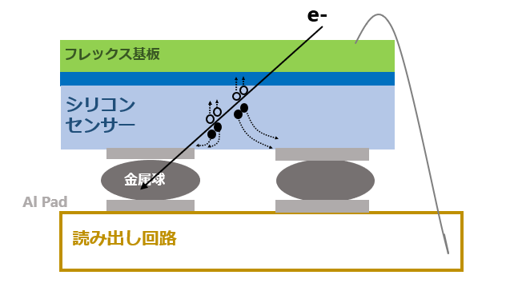
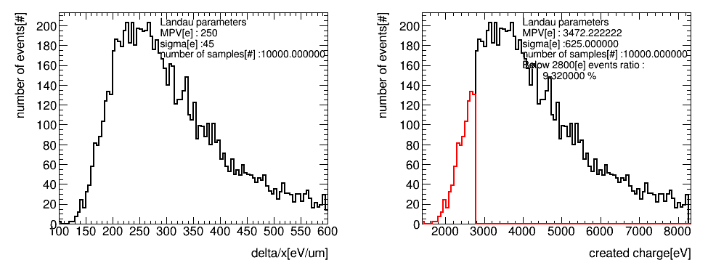
検出効率に与える影響の考察
②Intime閾値の測定
最大のIn-time閾値は2800eとする。
Intime閾値2800eで検出できないイベントの発生割合を考える
3つのステップで考察
5%以下
②ピクセルあたりの
MIPのエネルギー損失分布
(MPV=250[eV/um], σ=45[eV/um])
①3ピクセル間での電荷共有
最大で全イベントの8.3%発生
検出できないイベント
(charge<2800e)の割合=9.1%

Slide 16
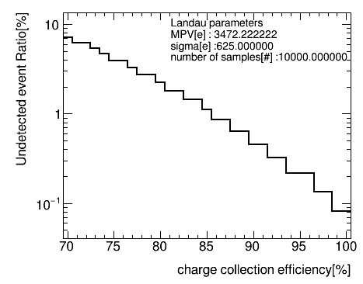
検出効率に与える影響の考察
②Intime閾値の測定
③電荷収集効率が小さい場合
放射線損傷で電荷収集効率が落ちる
検出できないイベントの割合の概算
  ①3ピクセル間の電荷共有が起こる確率：最大で8.3%
  ②③ランダウ分布を考慮し3ピクセルすべてで信号を検出できない確率：1%@電荷収集効率85%
  ①×②③より電荷取集効率85%でも検出できないイベントの割合は~0.1%
1%@電荷収集効率85%
③電荷収集効率ごとの、3ピクセルすべてで検出できないイベントの割合→
Intime閾値2800eが検出効率に影響を与える影響は十分小さい

Slide 17
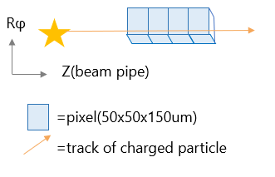
検出効率に与える影響の考察
②Intime閾値の測定
最大のIntime閾値は2800eとする。
Intime閾値2800eで検出できないイベントの発生割合を考える
→3つの場合を同時に考慮
  ①電荷共有・最短経路を通過する場合
    各ピクセルでの生成電荷量の最頻値は~3500e
      =250[eV/um]x150[um]/3.6[e/eV]/3[pixel]
3ピクセル間での電荷共有
最大で全イベントの8.3%発生
ピクセル側面に垂直に入射
ただし通過ピクセル数が多いので検出できない確率は無視できる

Slide 18
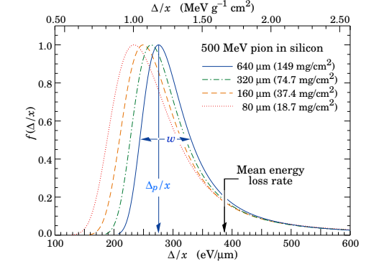
荷電粒子のシリコン中のエネルギー損失
MPV：250
最小：160

Slide 19
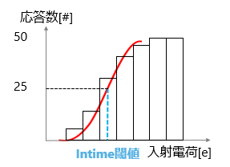
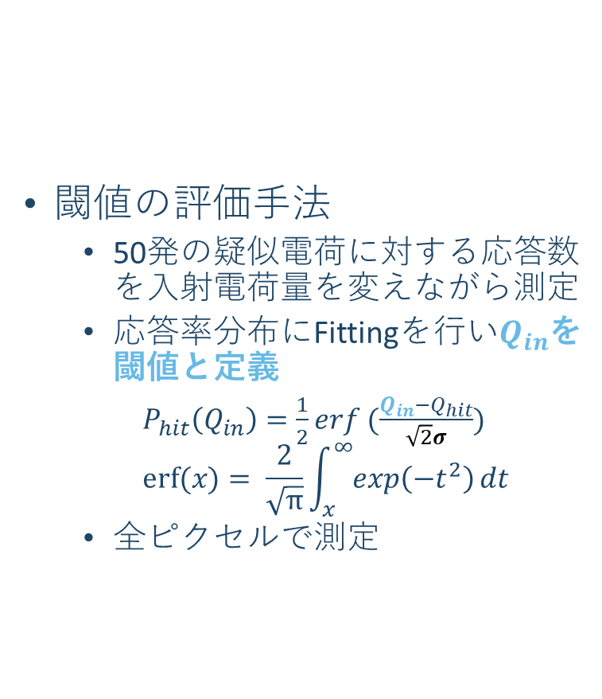
Intime閾値の評価手法
②Intime閾値の測定
閾値の評価手法
  50発の疑似電荷に対する応答数を入射電荷量を変えながら測定
  応答率分布にFittingを行い$Q_{in}$を閾値と定義
    $P_{hit}\left(Q_{in}\right)=\frac{1}{2}erf (\frac{Q_{in}−Q_{hit}}{\sqrt{2}σ})$
    $$erf⁡(x)= \frac{2}{\sqrt{π}}\int_{x}^{∞}{\exp\left({−t}^{2}\right)dt}$$
  全ピクセルで測定
チップごとにタイミングを最適化してIntime閾値を測定
  閾値は2000eに最適化した

Slide 20
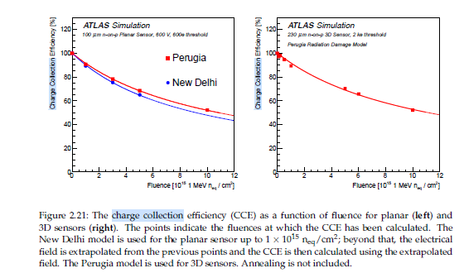
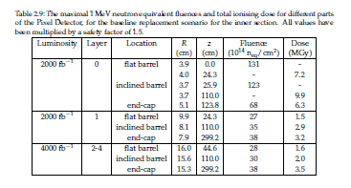
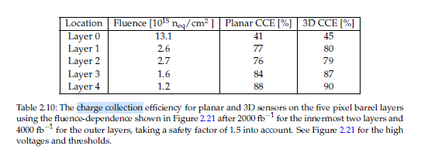

Slide 21
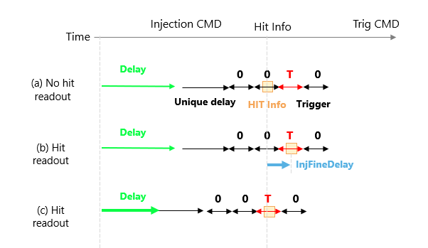
測定タイミングの関係

Slide 22
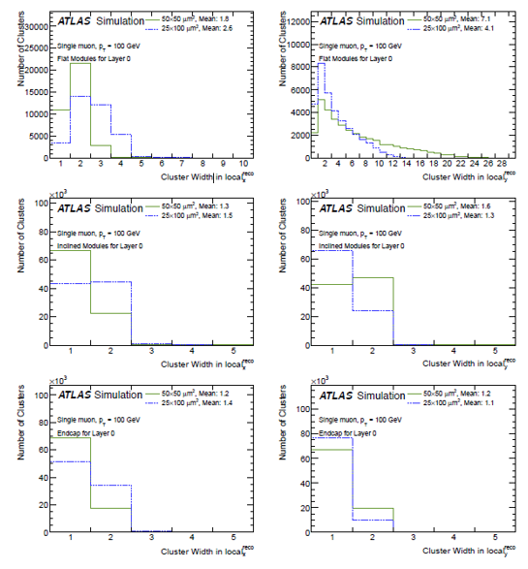
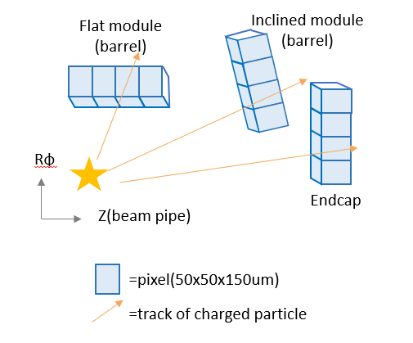
クラスターサイズ

Slide 23
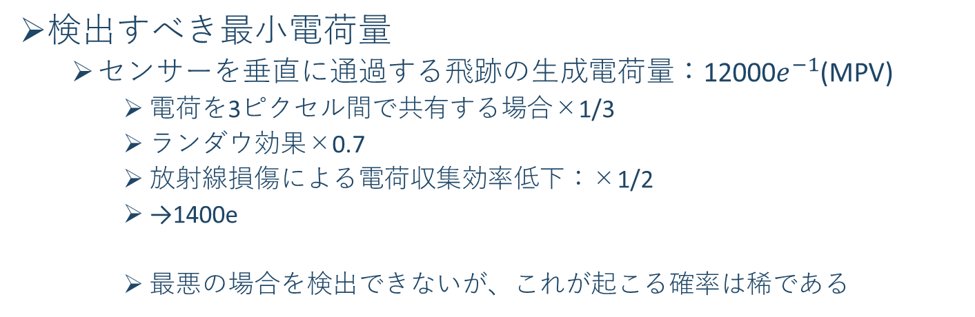
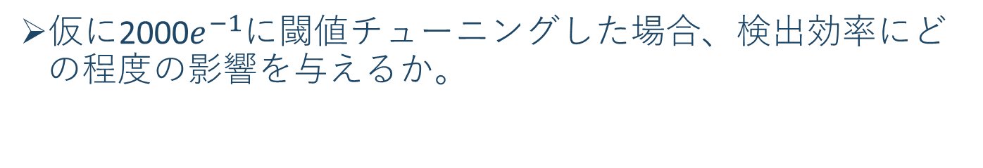
検出効率に与える影響
②In-time閾値の測定
仮に2000$e^{−1}$に閾値チューニングした場合、検出効率にどの程度の影響を与えるか。
検出すべき最小電荷量
  センサーを垂直に通過する飛跡の生成電荷量：12000$e^{−1}$(MPV)
    電荷を3ピクセル間で共有する場合×1/3
    ランダウ効果×0.7
    放射線損傷による電荷収集効率低下：×1/2
    →1400e
    最悪の場合を検出できないが、これが起こる確率は稀である
In-time閾値2800$e^{−1}$が検出効率に与える影響は十分小さい

Slide 24
検出効率への影響が大きい場合、ATLASに即した閾値チューニング方法が必要になる

Slide 25
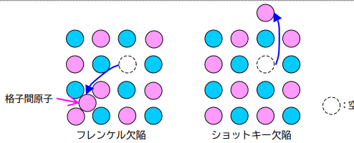
1，2層目は2000fbで入れ替える。3層目以降は4000fb
  放射線量（照射線量）：１MeV中性子による放射線損傷に規格化した放射線量
  吸収線量（被ばく線量） Gy ：1kgの物質が吸収したエネルギー
バルク損傷（NIEL）＠センサー
  シリコン原子をはじくことで空孔が生まれる
  原子核欠損がp型不純物として働き（再結合中心ができ）、暗電流が増加
  センサーが厚くなると捕獲中心によるとラッピングが起こりやすくなるので、電荷収取効率は落ちる

Slide 26
疑似電荷によるタイミング調整は目安扱い
  アナログ回路のインジェクションのタイミングを制御するクロックがばらついている。
  デジタル回路のインジェクションのタイミングは、位置によってばらつかないよう補正されている
  これまでは1BCでの読み出し試験として、タイミングの位置依存性の影響を大きく受けるような測定は行っていなかったので、タイミングがずれることは今回初めて確認された。
ATLASでは、ビームを用いてタイミングの調整を行うので、この問題は起こらないと考えられる。
  アナログ回路へのインジェクションが必要ないため。
ただしこのタイミングのズレは仕様を超えており問題なので、チップデザインにフィードバックをかけている

Slide 27
Intime閾値の分布の広がり：タイミングのばらつきの影響
  従来：小さい電荷でもヒットの検出が容易
  Intime：同じ状態に閾値が設定されたピクセルでも、タイミングのばらつきの影響で、ヒットに必要な電荷量が大きくなったり小さくなったりする。

